Slide 1
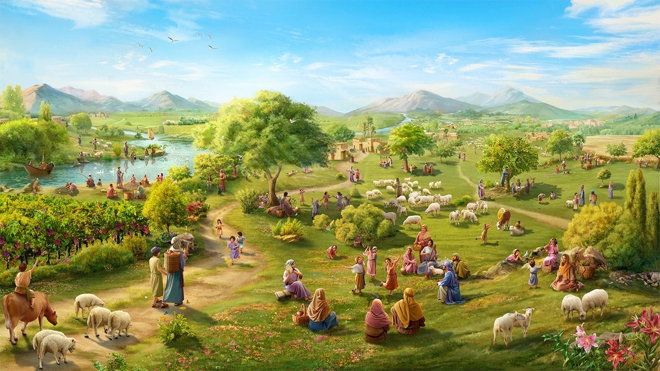
HÉRITIERS DES PROMESSES,
CAPTIFS DE L'ESPÉRANCE
Leçon 9 pour le 29 novembre 2025

Slide 2
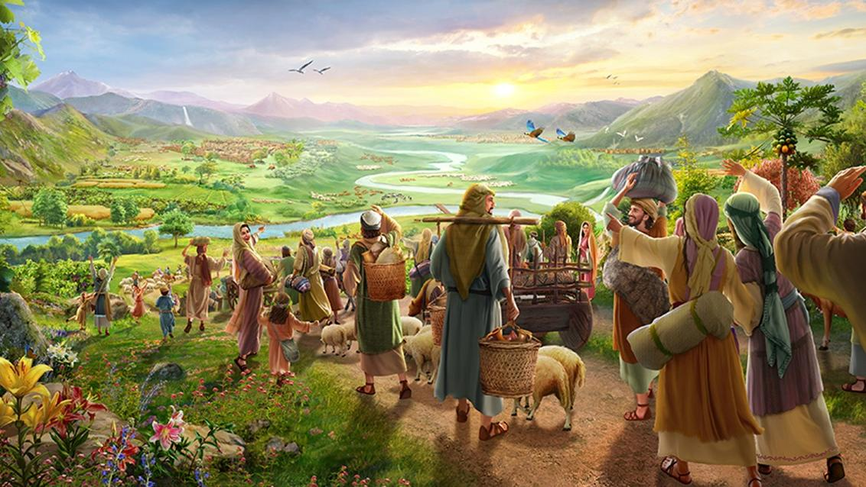
« Retournez à la forteresse, captifs pleins d'espérance ! Aujourd'hui encore je le déclare,
je te rendrai le double. » (Zacharie 9.12)

Slide 3
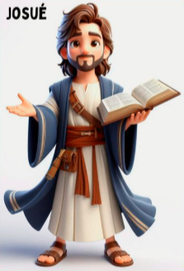
« Après la mort de Moïse, les rênes du gouvernement furent placées entre les mains de Josué. En tant que serviteur du Seigneur, il reçut une tâche particulière.
    Ses obligations lui conférèrent de grands honneurs et des responsabilités élevées, et les instructions transmises à Moïse lui furent attribuées lors d'une cérémonie.
« Maintenant, lève-toi, passe ce Jourdain, toi et tout ce peuple, pour entrer dans le pays que je donne aux enfants d'Israël. Tout lieu que foulera la plante de votre pied,
je vous le donne, comme je l'ai dit à Moïse. » (Josué 1.2,3.)
Christ triomphant,
p. 135.
Alors que Josué observait la ville de Jéricho et ses fortifications, il éleva son cœur vers Dieu par la prière, car les apparences étaient contre lui. « Voici, un homme se tenait debout devant lui, son épée nue dans la main » (Josué 5.13). Il ne s'agissait pas d'une vision, mais de Christ en personne, sa gloire se dissimulant derrière son humanité... »

Slide 4

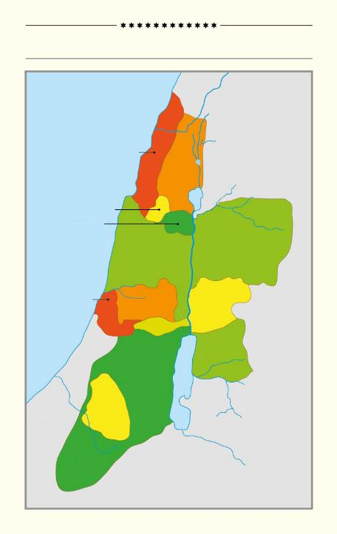
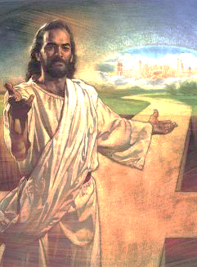
Une grande partie du livre de Josué, les chapitres 13 à 21, traitent de la distribution de la terre de Canaan entre les diverses tribus d'Israël.
LES 12 TRIBUS D'ISRAËL
Mer Méditerranée
Entre les références aux lieux, aux peuples et aux tribus,
nous pouvons voir une terre qui était déjà l'héritage d'Israël, mais qu'en même temps, ils ne possédaient pas encore complètement.
ASHER
NEPHTHALI
ZÉBULON
La mort de Jésus nous assure que nous avons déjà hérité de la terre qu'Adam et Ève ont autrefois perdue. Cependant, nous sommes encore « captifs de l'espérance » de la recevoir.
ISSACHAR
MANASSÉ
MANASSÉ
LA TERRE QUI FUT PERDUE
LA TERRE QUE DIEU DONNE
CONQUÉRIR LA TERRE
CONSERVER LE CADEAU
LA TERRE RÉCUPÉRÉE
DAN
A
ÉPHRAÏM
GAD
BENJAMIN
RUBEN
B
JUDA
C
SIMÉON
B’
A’

Slide 5

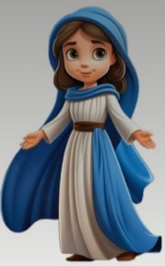
Le livre de Josué de la Bible présente un récit de l’installation au pays de Canaan des Hébreux, ou plus exactement des douze fils de Jacob, alias Israël^{[1]}. Ces douze fils y sont présentés comme étant les fondateurs directs ou indirects
des douze tribus.
1 Tribu de Ruben fondée par Ruben
2 Tribu de Siméon fondée par Siméon
3 Tribu de Lévi fondée par Lévi
4 Tribu de Juda fondée par Juda (dont doit provenir l’héritier de la maison du roi David)
5 Tribu d’Issacar fondée par Issachar
6 Tribu de Zébulon fondée par Zébulon
7 Tribu de Dan fondée par Dan
8 Tribu de Nephthali fondée par Nephtali
9 Tribu de Gad fondée par Gad
10 Tribu d'Asher fondée par Aser
11Tribu de Joseph fondée par Joseph
  A Tribu de Manassé fondée par Joseph, père de Manassé
  B Tribu d'Éphraïm fondée par Joseph, père d’Éphraïm
12 Tribu de Benjamin fondée par Benjamin
Le décompte des treize tribus d’Israël correspond donc à onze fils de Jacob, auxquels il faut ajouter les deux fils de Joseph : Manassé et Éphraïm.
La terre de Canaan est cependant divisée en douze territoires et non pas treize, puisque la tribu de Lévi n'a pas reçu
de territoire ; quarante-huit « villes de refuge » furent en revanche attribuées
à celle-ci, à raison de quatre villes accordées par chacune des douze
autres tribus.

Slide 6
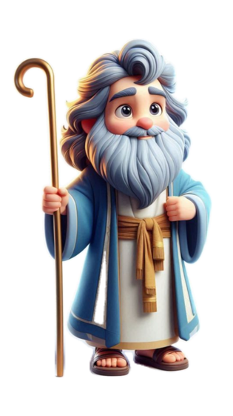
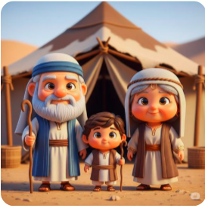
« Voici, disait Moïse,
je vous ai enseigné
des lois et des ordonnances, comme l’Éternel, mon Dieu, me l'a commandé, afin que vous les mettiez en pratique dans le pays dont vous allez prendre possession. Vous les observerez et vous les mettrez en pratique, car ce sera là votre sagesse et votre intelligence aux yeux des peuples,
L’Eden et Canaan
Si les enfants d'Israël gardaient ses commandements, Dieu promettait de leur donner le meilleur froment et le miel du rocher (voir Psaume 81.16).
Il leur accorderait de longs jours et les ferait entrer en possession de son salut.
Par leur désobéissance, Adam et Eve avaient perdu l’Éden, et toute la terre avait été maudite à cause du péché.
Toutefois, si le peuple de Dieu se conformait aux instructions reçues, le pays serait rétabli dans sa fertilité et sa beauté premières.
L’Éternel avait lui-même donné à Israël des directives pour cultiver le sol et contribuer à cette œuvre de restauration. Ainsi, grâce aux prescriptions divines, tout le pays était destiné à devenir une leçon de choses pour illustrer la vérité spirituelle. Parce qu'elle obéit à des lois physiques, la terre produit ses richesses ; de même, c'est en se soumettant à la loi morale qu'Israël pouvait refléter le caractère du Très-Haut. Les païens eux-mêmes reconnaîtraient ainsi la supériorité de ceux qui servaient et adoraient le Dieu vivant.
(Ellen G. White,
Paraboles
de Jésus,
p. 250, 251)

Slide 7


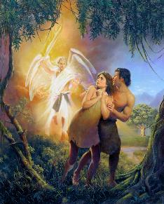
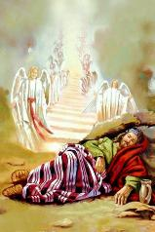
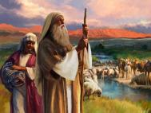
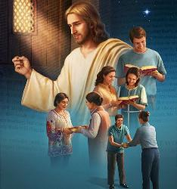
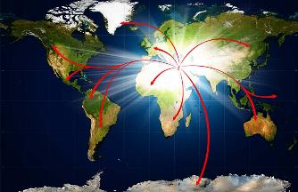
LA TERRE QUI FUT PERDUE
“C'est ainsi que l'Éternel Dieu le chassa du jardin d'Éden, pour qu'il cultivât la terre,
d'où il avait été pris.” (Genèse 3.23)
Dieu établit Adam et Ève souverains de ce monde (Genèse 1.27-28), et les plaça dans le jardin d'Éden (Genèse 2.8).
Quand ils désobéirent à Dieu,
ils furent expulsés de là (Genèse 3.23).
Ils avaient perdu la domination sur la Terre.
Mais Dieu avait conçu un plan pour que l'humanité récupère la terre perdue. Dans une première phase,
il donna à Abraham, Isaac et Jacob un petit morceau de terre : Canaan (Genèse 13.14-15).
Progressivement, la possession s'élargirait à toute la terre, à mesure que la connaissance de Dieu parviendrait à chaque peuple et nation (Ésaïe 11.9).
La désobéissance d'Israël provoqua un changement dans les plans initiaux. Dieu suscita des pierres des fils à Abraham qui hériteraient de ses promesses : nous (Luc 3.8 ; Hébreux 6.11-12).

Slide 8
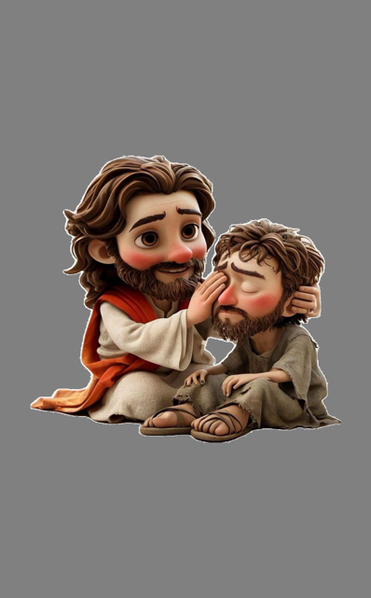
« Christ est le conquérant. Il est notre Chef et notre Général, nous pouvons progresser vers la victoire. Parce qu'il vit… »
Le pays comme cadeau
« L'Éternel a connaissance du conflit que subissent ses enfants avec les agences sataniques et les méchants, négligeant et refusant son salut, en cette période de la fin.
Animé d'une grande simplicité et d'une grande sincérité, notre Sauveur, puissant Général des armées célestes, ne dissimule pas la pénible lutte qu'ils soutiendront. Il met en évidence les dangers, nous présente le plan de bataille et la tâche rude et hasardeuse qui sera entreprise.
Puis, il élève la voix avant de se jeter dans la mêlée et, évaluant le prix, nous encourage à prendre les armes, prévoyant que l'armée céleste dispose ses troupes pour venir à la rescousse afin de défendre la vérité et la justice.
Christ triomphant,
p. 138.
La faiblesse humaine puisera une force et une aide surnaturelles pour remplir les actions de
la Toute Puissance à travers chaque conflit. La persévérance de la foi et la parfaite confiance en Dieu assurera le succès.
Alors que la coalition du mal s'oppose à son peuple, l'Éternel l'implore d'être fort, courageux
et de lutter vaillamment car ayant un ciel à gagner. »

Slide 9


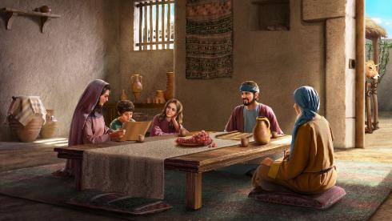
LA TERRE QUE DIEU DONNE
“À l'Éternel la terre et ce qu'elle renferme, le monde et ceux qui l'habitent ! ” (Psaume 24.1)
Tout comme Adam et Ève n'avaient rien fait pour mériter la possession du jardin d'Éden, Abraham et ses descendants n'avaient rien fait non plus pour mériter la terre promise. Ce fut un cadeau de Dieu.
Nous pouvons comparer ce cadeau à une maison louée. Bien qu'Israël pût vivre en Canaan, la terre continuait d'appartenir à Dieu (Psaume 24.1).
Le propriétaire de la maison est celui qui se préoccupe de l'entretien du toit, de la plomberie, etc. De même, Dieu était celui qui pourvoyait la pluie, protégeait les récoltes, etc., pour qu'Israël vive en sécurité dans la terre que Dieu lui donnait.
Tout comme en Éden, il y avait un loyer à « payer » : l'obéissance (Lévitique 20.22).
C'était en réalité une question de relation : aimer Dieu et jouir de ses bénédictions.
Hier, tout comme aujourd'hui, c'est toujours une question de foi (Hébreux 11.9-13).

Slide 10
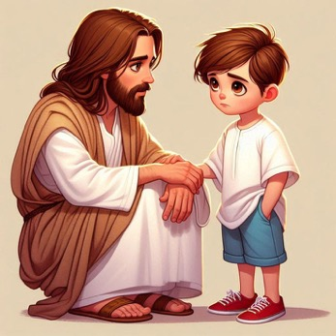
Le jubilé
« … L’obéissance aux commandements de Dieu était le plus sûr chemin de la prospérité. « Tu prêteras à beaucoup de nations, disait l’Éternel, et tu n’emprunteras point toi-même ; tu domineras sur beaucoup de nations, et elles ne domineront pas sur toi » (Deutéronome 15.6).
(Ellen G. White,
Patriarches et Prophets,
p. 533, 534.)
Après « sept années sabbatiques, sept fois sept ans », soit « une période de quarante-neuf ans, disait l’Éternel, vous ferez sonner la trompette dans tout votre pays.
Vous sanctifierez la cinquantième année, et vous publierez la liberté dans le pays pour tous ses habitants. Ce sera pour vous le jubilé ; chacun de vous rentrera dans sa propriété, et chacun retournera dans sa famille. » (Lévitique 25.8-10.)
C’était « le dixième jour du septième mois, le jour des expiations » (Lévitique 23.27) que l’on faisait retentir le son de la trompette du jubilé à travers le pays. Tous les enfants de Jacob étaient alors appelés à saluer l’année de rémission. Et on la saluait en effet, avec d’autant plus d’allégresse qu’elle commençait à partir du grand jour des expiations où se faisait la propitiation de tous les péchés d’Israël. Comme sous l’année sabbatique, on ne devait ni ensemencer ni moissonner les champs. Tout ce qu’ils produisaient était considéré comme appartenant aux indigents. Au jubilé, certaines catégories d’esclaves hébreux — tous ceux qui n’avaient pas été émancipés l’année sabbatique — étaient mis en liberté. »

Slide 11

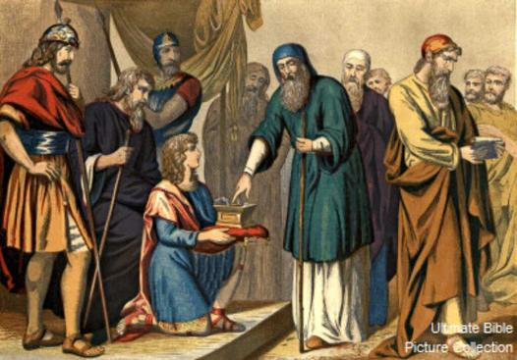
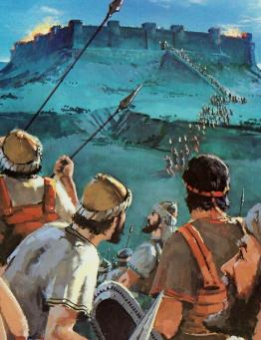
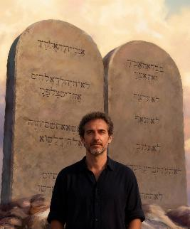
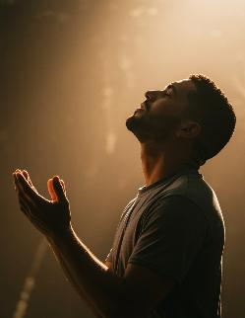
CONQUÉRIR LA TERRE
“Maintenant, distribue ce pays en héritage aux neuf tribus
et à la demi-tribu de Manassé.” (Josué 13.7)
Josué étant déjà âgé, Dieu lui ordonna de partager la terre entre les tribus d'Israël, y compris les territoires encore non conquis (Josué 13.1-7).
La terre était à eux, mais ils devaient encore faire un effort pour pouvoir la posséder. Dieu n'agit pas indépendamment de l'homme, il désire que nous fassions notre part.
Bien qu'ils aient combattu pour la victoire, le succès ne fut pas un mérite de leur part, mais de Dieu (Deutéronome 9.5). Tout comme Israël, nous ne pouvons rien faire pour obtenir le salut et hériter des promesses (Éphésiens 2.8-9 ; Galates 3.29). Mais, s'ils ont combattu...
que devons-nous faire aujourd'hui ?
Une fois sauvés, Dieu demande à ses héritiers deux choses : l'obéissance (Philippiens 2.12) ; et la gratitude (Hébreux 12.28).

Slide 12
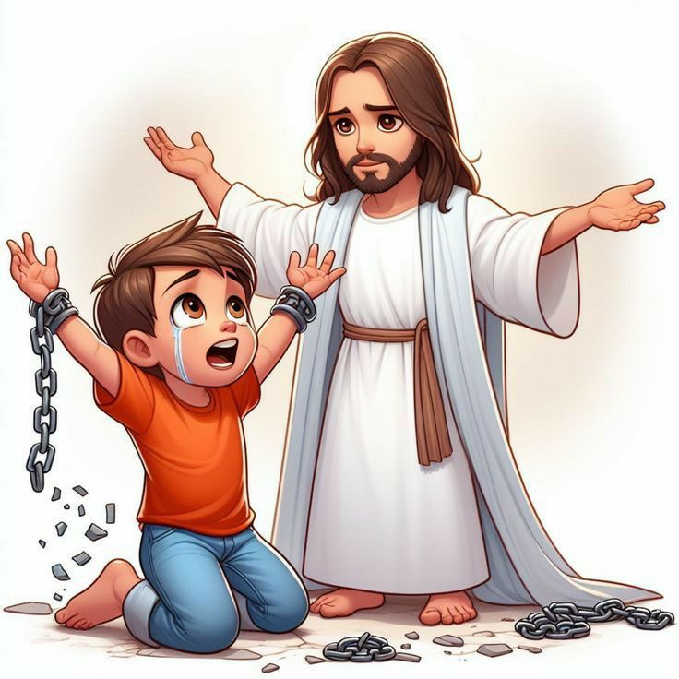
Le pays restauré
Si les hommes et les femmes actifs ayant une expérience dans le domaine de la réussite et des progrès de l'œuvre de Dieu, pouvaient se lever comme Josué pour fortifier la foi du peuple de Dieu en remémorant les bénédictions passées et les miséricordes divines, ils seraient une bénédiction pour eux-mêmes et pour ceux qui ne disposent pas de cette expérience.
S'ils pouvaient recenser les sacrifices réalisés par ceux qui conduisirent l'œuvre, manifester la simplicité des premiers ouvriers et évoquer la puissance que Dieu révéla pour
conserver cette œuvre intacte et la libérer de
l'erreur, de l'illusion et de l'extravagance, ils dispenseraient
une influence bénéfique sur les ouvriers actuels.
Lorsque nous perdons de vue les actions passées de l'Éternel pour son peuple,
nous ne voyons plus ce qu'il accomplit pour le peuple maintenant.
Ceux qui débutent dans l'œuvre ne savent quasiment rien
du reniement et sacrifices personnels que consentirent les pionniers.
Pourtant cela devrait être dit et redit...
Christ triomphant,
p. 142

Slide 13

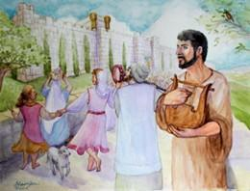
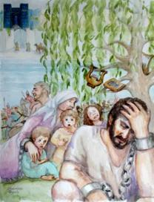
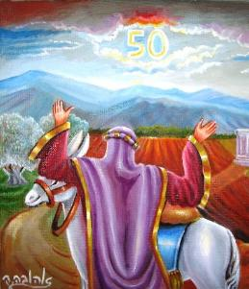
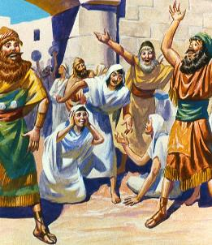
CONSERVER LE CADEAU
« Les terres ne se vendront point à perpétuité ; car le pays est à moi, car vous êtes chez moi comme étrangers et comme habitants. » (Lévitique 25.23)
Une fois l'héritage reçu, il y avait des règles
spéciales qui régissaient l'usage de la terre :
l'année sabbatique et le jubilé.
L'année sabbatique, une extension à grande échelle du sabbat, permettait à la terre de se reposer (Lévitique 25.2-5). Le non-respect de cette loi fut l'une des raisons de l'exil (2 Chroniques 36.20-21).
Le jubilé impliquait la restitution des terres à leurs propriétaires originaux, évitant les inégalités sociales (Lévitique 25.10, 23, 40-41).
En essence, c'est le but principal de l'Évangile :
effacer la distinction entre riches et pauvres, entrepreneurs et employés, privilégiés et défavorisés, en nous plaçant tous sur un pied d'égalité en reconnaissant notre besoin total de la grâce de Dieu.

Slide 14
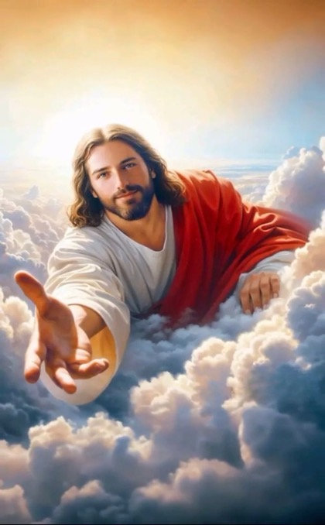
« Durant toute notre existence terrestre nous connaîtrons des conflits avec les puissances des ténèbres et remporterons de précieuses victoires.
Nos yeux doivent demeurer fixés sur l'objectif. Lorsque Josué monta du Jourdain pour s'emparer de Jéricho, il rencontra un être majestueux et le défia :
« Es-tu des nôtres ou de nos adversaires ? » La réponse fut :
« Je suis le chef de l'armée de l'Éternel, j'arrive maintenant » ...
« Ôte tes souliers de tes pieds, car le lieu sur lequel tu te tiens est saint. » (Josué 5.13,14.)
Ce ne fut pas Josué, le chef d'Israël, mais Christ lui-même, qui s'empara de Jéricho
Ces leçons furent continuellement dispensées aux enfants d'Israël.
En dirigeant leur attention vers le Dieu du ciel, Christ leur apprit à ne pas se glorifier eux-mêmes.
Ne chérissons pas l'exaltation personnelle ; lorsque nous
commençons à nous considérer comme étant importants,
souvenons-nous que nous n'avons rien de différent et de meilleur
que les autres mortels, en dehors de ce que Dieu nous a offert. »
(Christ triomphant,
p. 137.)

Slide 15

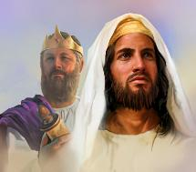
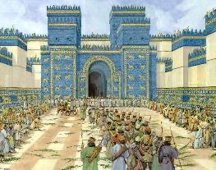
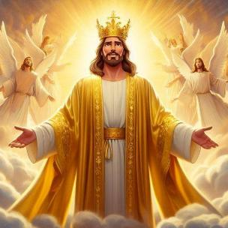
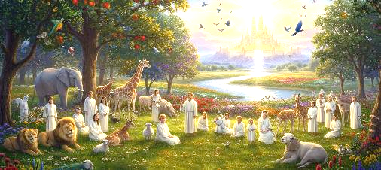
LA TERRE RÉCUPÉRÉE
“Ils habiteront le pays que j'ai donné à mon serviteur Jacob, et qu'ont habité vos pères ; ils y habiteront, eux, leurs enfants, et les enfants de leurs enfants, à perpétuité ; et mon serviteur David sera leur prince pour toujours.” (Ézéchiel 37.25)
À cause de leur désobéissance, Israël fut déraciné de sa terre et jeté à Babylone. Mais Dieu ne les abandonna pas.
Il promit de les ramener, de leur donner la terre perpétuellement, et de placer sur eux le roi David (Ézéchiel 37.25). Mais Israël ne posséda pas cette terre pour toujours, et David était mort depuis longtemps déjà. Que signifie donc cette prophétie ?
Ici est annoncé Jésus, le véritable Roi qui règne éternellement.
Celui qui, par son sang, nous assure un héritage éternel.
Il est l'accomplissement de toutes les promesses (Romains 15.8 ; 2 Corinthiens 1.20). En lui nous recevons des bénédictions maintenant et, dans l'avenir, l'héritage promis (1 Pierre 1.3-4). Bientôt, nos pieds fouleront la Terre Promise.

Slide 16
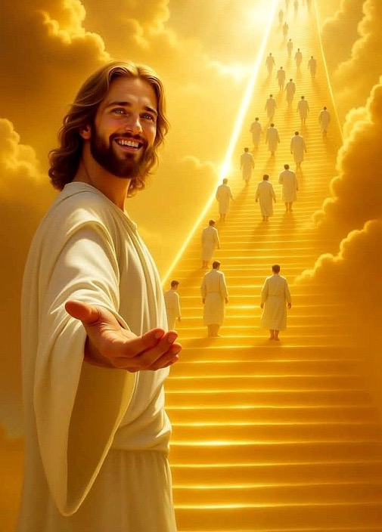
« La terre ne sera point vendue à perpétuité, disait l’Éternel ;
car la terre est à moi, et vous êtes chez moi comme des étrangers et des gens en séjour » (Lévitique 25.23).
Il s’agissait de faire comprendre à Israël, d’une part, que le pays qui lui était confié pendant un certain temps était la propriété légitime de Dieu et, d’autre part, que ses occupants étaient tenus d’avoir des égards tout particuliers pour les indigents,
ces derniers ayant, autant que les plus fortunés, le droit d’y occuper leur place.
Tels étaient les règlements établis par un Créateur miséricordieux pour diminuer la souffrance, projeter quelques rayons de soleil dans la vie des déshérités et des malheureux, comme aussi de faire briller dans les cœurs l’étoile de l’espérance...
(Ellen G. White,
Patriarches et Prophets,
p. 520-521.)

Slide 17

“Par leur désobéissance, Adam et Eve avaient perdu l’Éden, et toute la terre avait été maudite à cause du péché. Toutefois, si le peuple de Dieu se conformait aux instructions reçues, le pays serait rétabli dans sa fertilité et sa beauté premières.
L’Éternel avait lui-même donné à Israël des directives pour cultiver le sol et contribuer à cette œuvre de restauration. Ainsi, grâce aux prescriptions divines, tout le pays était destiné à devenir une leçon de choses pour illustrer la vérité spirituelle.
Parce qu'elle obéit à des lois physiques, la terre produit ses richesses ; de même, c'est en se soumettant à la loi morale qu'Israël pouvait refléter le caractère du Très-Haut. Les païens eux-mêmes reconnaîtraient ainsi la supériorité de ceux qui servaient et adoraient le Dieu vivant. ”
E. G. W. (Paraboles de Jésus, p. 250, 251.)

Slide 18

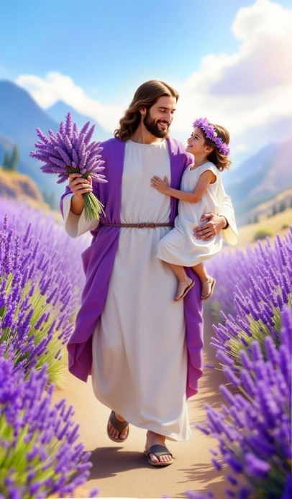
15:1 Psaume de David. O Éternel! qui séjournera dans ta tente? Qui demeurera sur ta montagne sainte? -
15:2 Celui qui marche dans l'intégrité, qui pratique la justice Et qui dit la vérité selon son coeur.
15:3 Il ne calomnie point avec sa langue, Il ne fait point de mal à son semblable, Et il ne jette point l'opprobre sur son prochain.
15:4 Il regarde avec dédain celui qui est méprisable, Mais il honore ceux qui craignent l'Éternel; Il ne se rétracte point, s'il fait un serment à son préjudice.
15:5 Il n'exige point d'intérêt de son argent,
Et il n'accepte point de don contre l'innocent. Celui qui se conduit ainsi ne chancelle jamais.
JE PRIE
Amen !
Psaume 15

